Slide 1

ỦY BAN NHÂN DÂN PHƯỜNG PHÚC LỢI
TRƯỜNG MẦM NON TUỔI HOA
GIÁO ÁN PHÁT TRIỂN NGÔN NGỮ
ĐỀ TÀI: THƠ “ BẠN MỚI ” – TG: Nguyệt Mai
Lớp nhà trẻ D2
Năm học 2025-2026

Slide 2
Hoạt động 1: Ổn đinh tổ chức: Cô và trẻ hát bài “Vui đến trường” Trò chuyện về nội dung bài hát dẫn dắt vào bài học
Có bài thơ rất hay nói về bạn nhỏ ngày đầu tiên đến lớp gặp nhiều bạn mới đấy, đó là bài
“ Bạn mới”

Slide 3
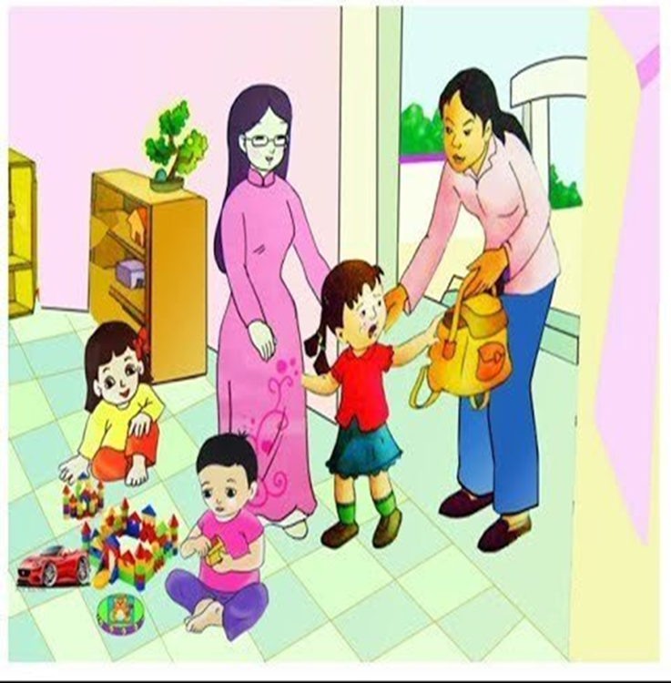
Hoạt động 2: Phương pháp ,hình thức tổ chức: Bài thơ:Bạn mới

Slide 4
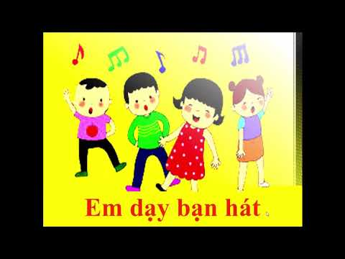

Slide 5
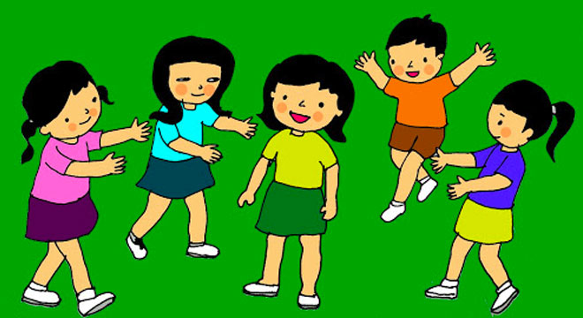
Rủ bạn cùng chơi

Slide 6
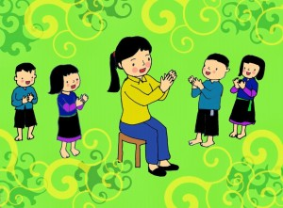
Cô thấy cô cười Cô khen đoàn kết

Slide 7
Giảng nội dung
Cho cả lớp đọc thơ 2 lần
Tổ đọc thơ
Nhóm đọc thơ
cá nhân đọc thơ
Cả lớp đọc lại 1 lần
Hỏi lại trẻ tên bài thơ

Slide 8

Hoạt động 3: Kết thúc
Cho trẻ hát bài “ Trường chúng cháu là trường mầm non”

Slide 9
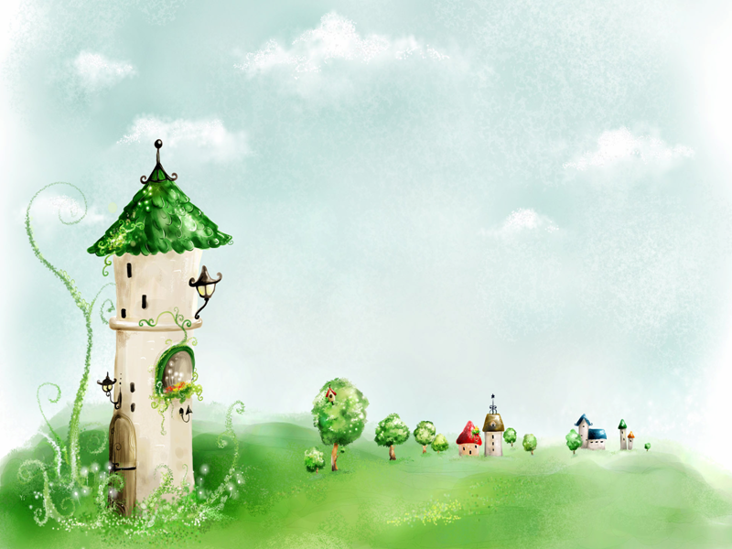
GIỜ HỌC KẾT THÚC
XIN KÍNH CHÚC CÁC CÔ GIÁO
MẠNH KHỎE
CÁC BÉ CHĂM NGOAN – HỌC GIỎI

